Slide 1
Hvordan migrere til sky?
🌧☁️⛅️

Slide 2
AGENDA
Utfordringer med sky 👮✋
Leveransemodeller til skyen
Multicloud ☁️ ☁️ ☁️
Metoder for migrering til sky ⬅️➡️
Hva ønsker vi å oppnå med skymigrering 🤔
Workshop og mat 🍕

Slide 3
UTFORDRINGER MED SKY-MIGRERING

Slide 4
UTFORDRINGER MED SKY-MIGRERING
Krever en god strategi
Kan miste oversikt over kostnader
«Vendor Lock-in»
Datasikkerhet og Compliance
Notes:
God strategi
Hva kan migreres og når, støte på tekniske og juridiske problemer
Lett å kaste bort mye tid, passer sky-tjenestene for din plattform?
Kostnader
Nær infrastruktur lettere å se pris
distribuert over mange tjenester, egne prismodeller
Annen tilnærming: «Pay as you go» kan være billig i starten
»Vendor Lock-in»
managed tjenester er spesifikke for den enkelte sky-leverandør
Finne balanse
Datasikkerhet og Compliance
GDPR
Garantere at data ikke kommer på avveie
Kan data gå gjennom USA?
Hvor replikeres data?

Slide 5
CAF
Cloud Adoption Framework

Slide 6
CAF
Komme i gang med skyen
Best practice
AWS, Azure og Google
Notes:
Guidelines
Noe alle de store har.
Verd å sjekke ut for de som skal starte med sky

Slide 7
LEVERANSEMODELLER TIL SKYEN

Slide 8
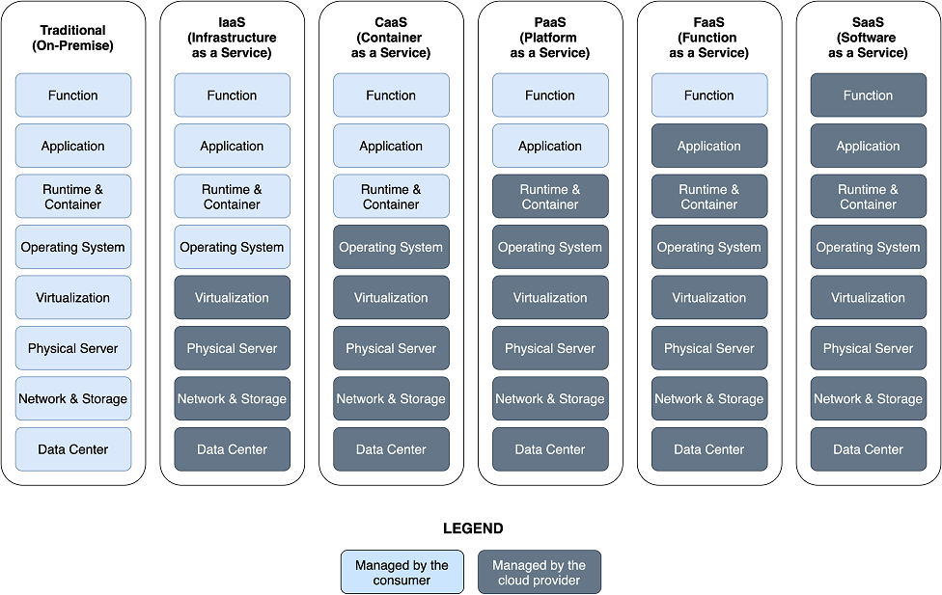
LEVERANSEMODELLER TIL SKYEN
CaaS: Docker/Kubernetes
FaaS: Serverless
https://livebook.manning.com/book/cloud-native-spring-in-action
Notes:
Delt inn i 5 varianter eller 6 med on-prem.
On-Premis: ikke i sky
IaaS: Ec2
CaaS: Docker/Kubernetes. F.eks. EKS (AWS) og GKE (Google)
PaaS: bygger en JAR-fil og så tar plattformen seg av å installere Java Runtime. F.eks. Elastic Beanstalk og Google App Engine
FaaS: Serverless. Funksjoner trigget av events. F.eks. AWS Lambda eller Azure functions
SaaS: Ferdig bygget software: Salesforce, Microsoft Office365

Slide 9
MULTICLOUD

Slide 10
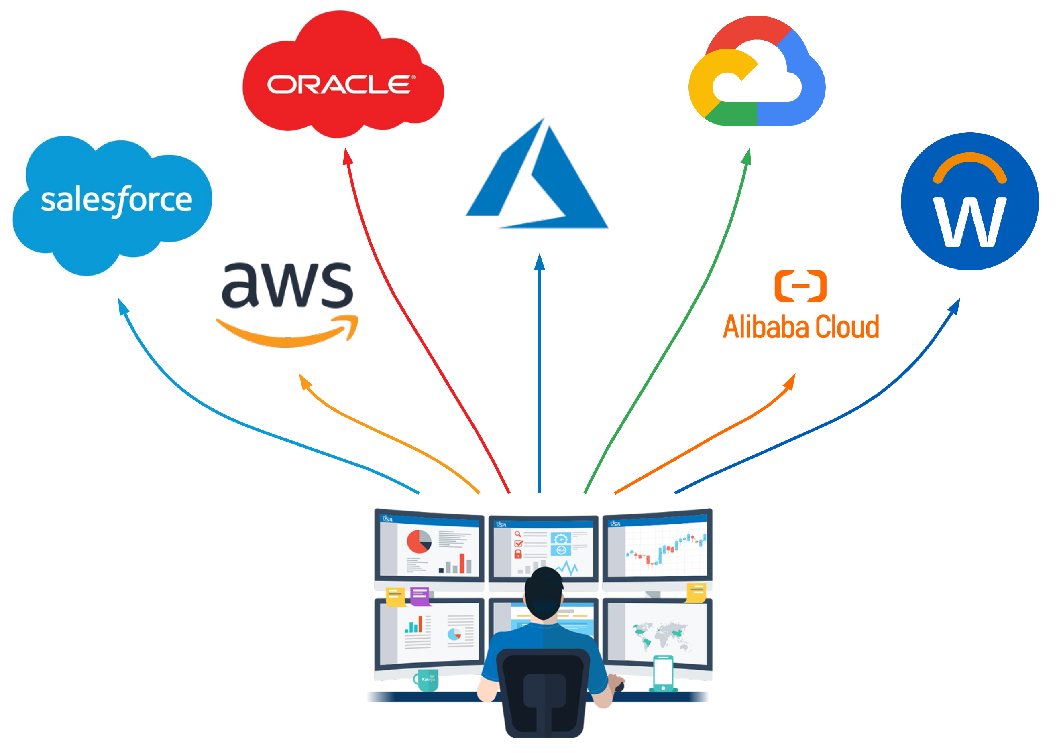
MULTICLOUD
Notes:
Fordeler
Portabel - Unngå vendor lock-in
Sikrere om en plattform ikke kan brukes av en eller annen grunn GDPR etc.
Flere valgmuligheter
Ulemper
Mer kompleksitet
Managed tjenester ikke like lett å bruke
Mister oversikt

Slide 11
METODER FOR MIGRERING TIL SKY

Slide 12
METODER FOR MIGRERING TIL SKY
Lift and Shift (flytte applikasjonene «as is»)
Refactor (Små endringer i applikasjonene)
Revise (Ta i bruk tjenester i sky)
Rebuild (Ny kodebase)
Replace (Bestille ny plattform fra en tredjepart)
Notes:
her strides de lærde litt om hva de heter og inndeling
mange ser ut til å være enig i denne inndelingen

Slide 13
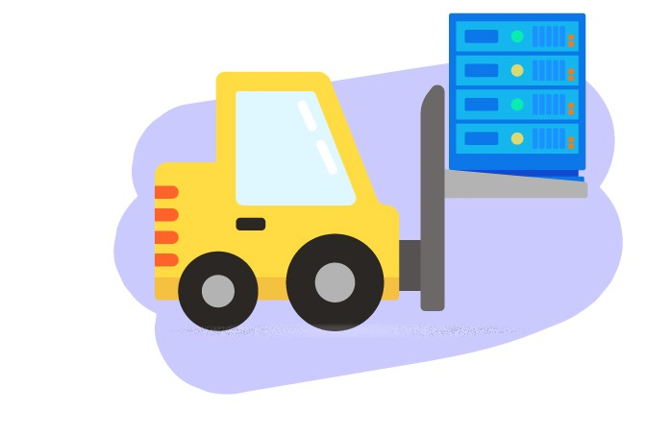
LIFT & SHIFT
Notes:
Involverer ofte IaaS
Enkelt
Krever få om noen endringer i kode
Kan nå skalere etter behov
Ulemper
ikke nytte av alt i skyen
ikke så mye billigere
Må fortsatt OFTE vedlikeholde mye

Slide 14

REFACTOR
«lift, tinker and shift»
Notes:
Samme kodebase og rammeverk
Ofte PaaS i stedet for IaaS.
Kjernearkitektur forblir det samme
Ulemper
Kanskje ikke arkitekturen passer helt?
Krever muligens noe mer arbeid enn «lift and shift»

Slide 15
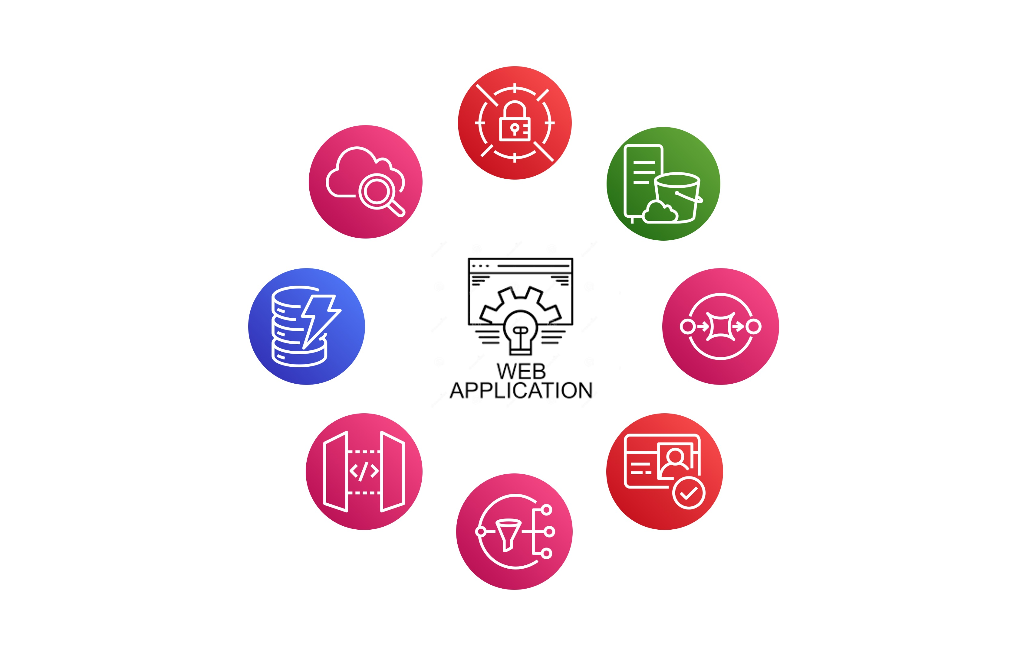
REVISE
Notes:
Mye det samme som refactor.
Forandrer arkitekturen for å dra nytte av alle skytjenester der man kan
Krever kode-endringer
Ulemper
Er dyrt, steget videre fra refactor
Krever mer kunnskap om tjenester i skyen

Slide 16
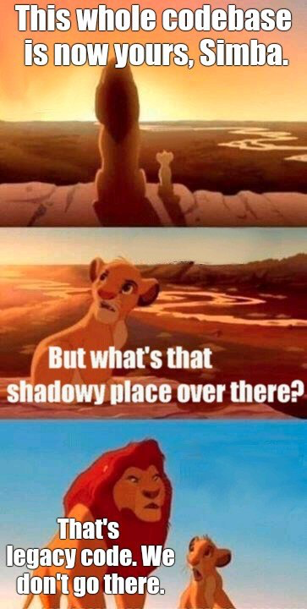
REBUILD
Notes:
Dropper gammel kode og starter på nytt
Gjør et enklere å optimalisere for sky og de managede tjenestene som er der
Ulemper
Veldig dyrt og tidkrevende

Slide 17

REPLACE
Notes:
Skriver ikke ny kode
Flytter til en tredjeparts-løsning
SaaS
Kombiner gjerne metoder!!!

Slide 18
Hva ønsker vi å oppnå?
Notes:
Dette forteller oss noe om hvilken metode vi bør bruke

Slide 19
HVA ØNSKER VI Å OPPNÅ?
Redusere kostnader
Økt elastisitet
Mer fleksibilitet og redusert kompleksitet
Økt sikkerhet

Slide 20
KOSTNADER

Slide 21
REDUSERE KOSTNADER
Leie infrastruktur/tjenester VS å vedlikeholde/lage de selv
«Pay as you go»
Er du garantert å få lavere kostnader?
Verktøy:
Kost varsler
Dashboards
Notes:
Ofte billigere å kjøre applikasjoner i skyen enn å drifte egne servere, både personale og maskinvare
Dynamosk provisjonering
Ikke konfigurert riktig eller ikke tilpasset din bruk.

Slide 22
ELASTISITET
Notes:
Dette forteller oss noe om hvilken metode vi bør bruke

Slide 23

SKALERING

Slide 24
DET DU TRENGER, NÅR DU TRENGER DET
Statisk provisjonering for peak last
Dynamisk provisjonering
Ressurser
Behov
Tid
Notes:
behov varierer
Statisk provisjonering for å takle peak, ikke lønnsomt
Dynamosk provisjonering

Slide 25

RESSURSBESPARENDE
“…when companies move their data from in-house servers to the cloud, they will almost certainly end up reducing their energy consumption.”
Wired
https://sdgs.un.org/goals
Notes:
The 2030 Agenda for Sustainable Development,

Slide 26
FLEKSIBILITET

Slide 27
FLEKSIBILITET – HVA ER VIKTIG FOR DEG?
Serverless
Managed Services
Containers
Servers
Infrastructure Management
Low
High
Notes:
Du kan velge implementasjon som passer deg og din plattform
ikke samme muligheter uten sky

Slide 28
DRIVERE FOR VALG AV SKYTJENESTER
Serverless
Managed Services
Containers
Servers
Vendor Lock in
High
Low
Cost?
Low
High
Operational Complexity
Low
High
Notes:
drivere for å velge punkt på denne skala-en

Slide 29
FLERE LØSNINGER FOR SAMME PROBLEM
Serverless
Managed Services
Containers
Servers
AWS Kinesis
AWS MKS
Confluent Managed Kafka
Kafka Docker Image
Manual deployment of Kafka
AWS MSK Serverless
(i preview nå)
Infrastructure Management
Low
High
Notes:
meldingssystem, f.eks. kafka

Slide 30
SIKKERHET

Slide 31
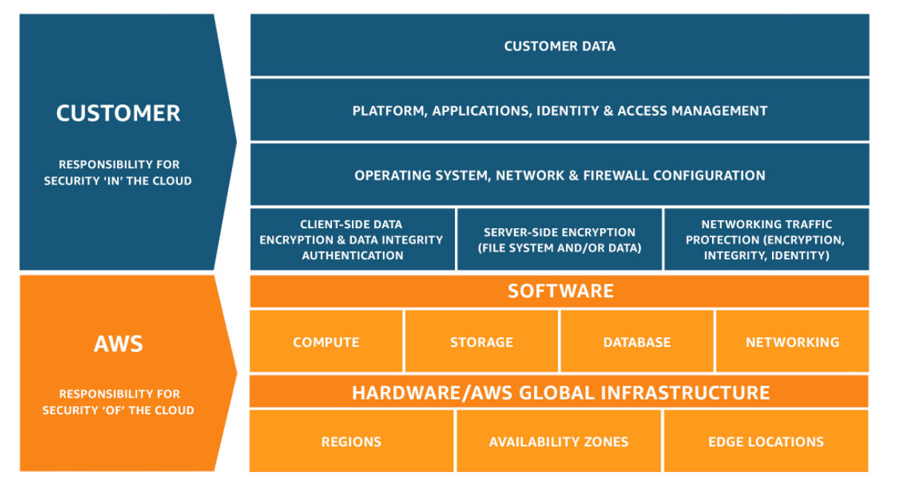
SIKKERHET: ET DELT ANSVAR
https://aws.amazon.com/compliance/shared-responsibility-model/

Slide 32

SIKKERHET : IDENTITET OG AKSESS KONTROLL I SKYEN
Tilbys av alle skyleverandører
Begrenser tilgang til hver ressurs i din sky arkitektur.
Begrenser operasjoner som kan utføres på dine ressurser i skyen.
Rikelig med dokumentasjon om beste praksis og retningslinjer.

Slide 33
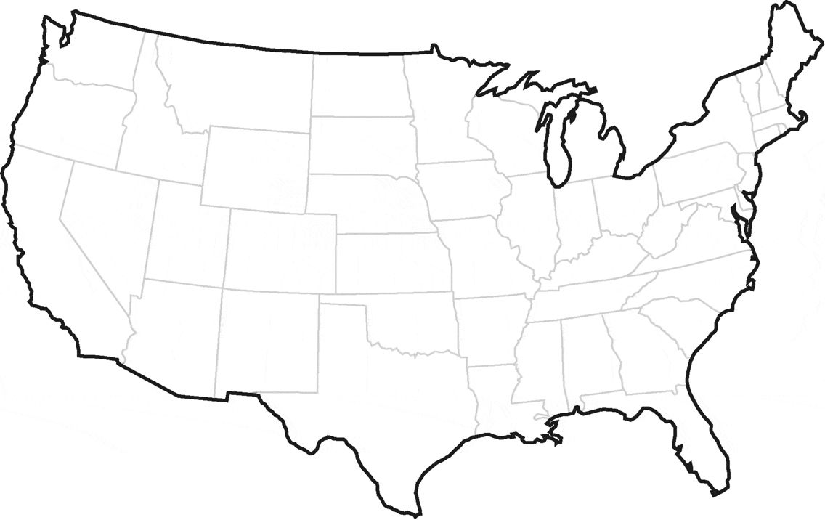


SIKKERHET : FYSISK ROBUSTHET
Notes:
Datasenter går i lufta, hva gjør du?

Slide 34
SIKKERHET : FYSISK ROBUSTHET
Notes:
Alle de store skyleverandørene har flere soner i en region
flere datasentere
blir sikrere om et datasenter går ned
Hva hvis hele regionen går ned?

Slide 35
SIKKERHET : FYSISK ROBUSTHET
REGION A
High speed link for Data Duplication
REGION B
Notes:
Flere regioner, kan replikere
de store skyleverandørene har egne "high speed links" mellom regioner og datasentere

Slide 36
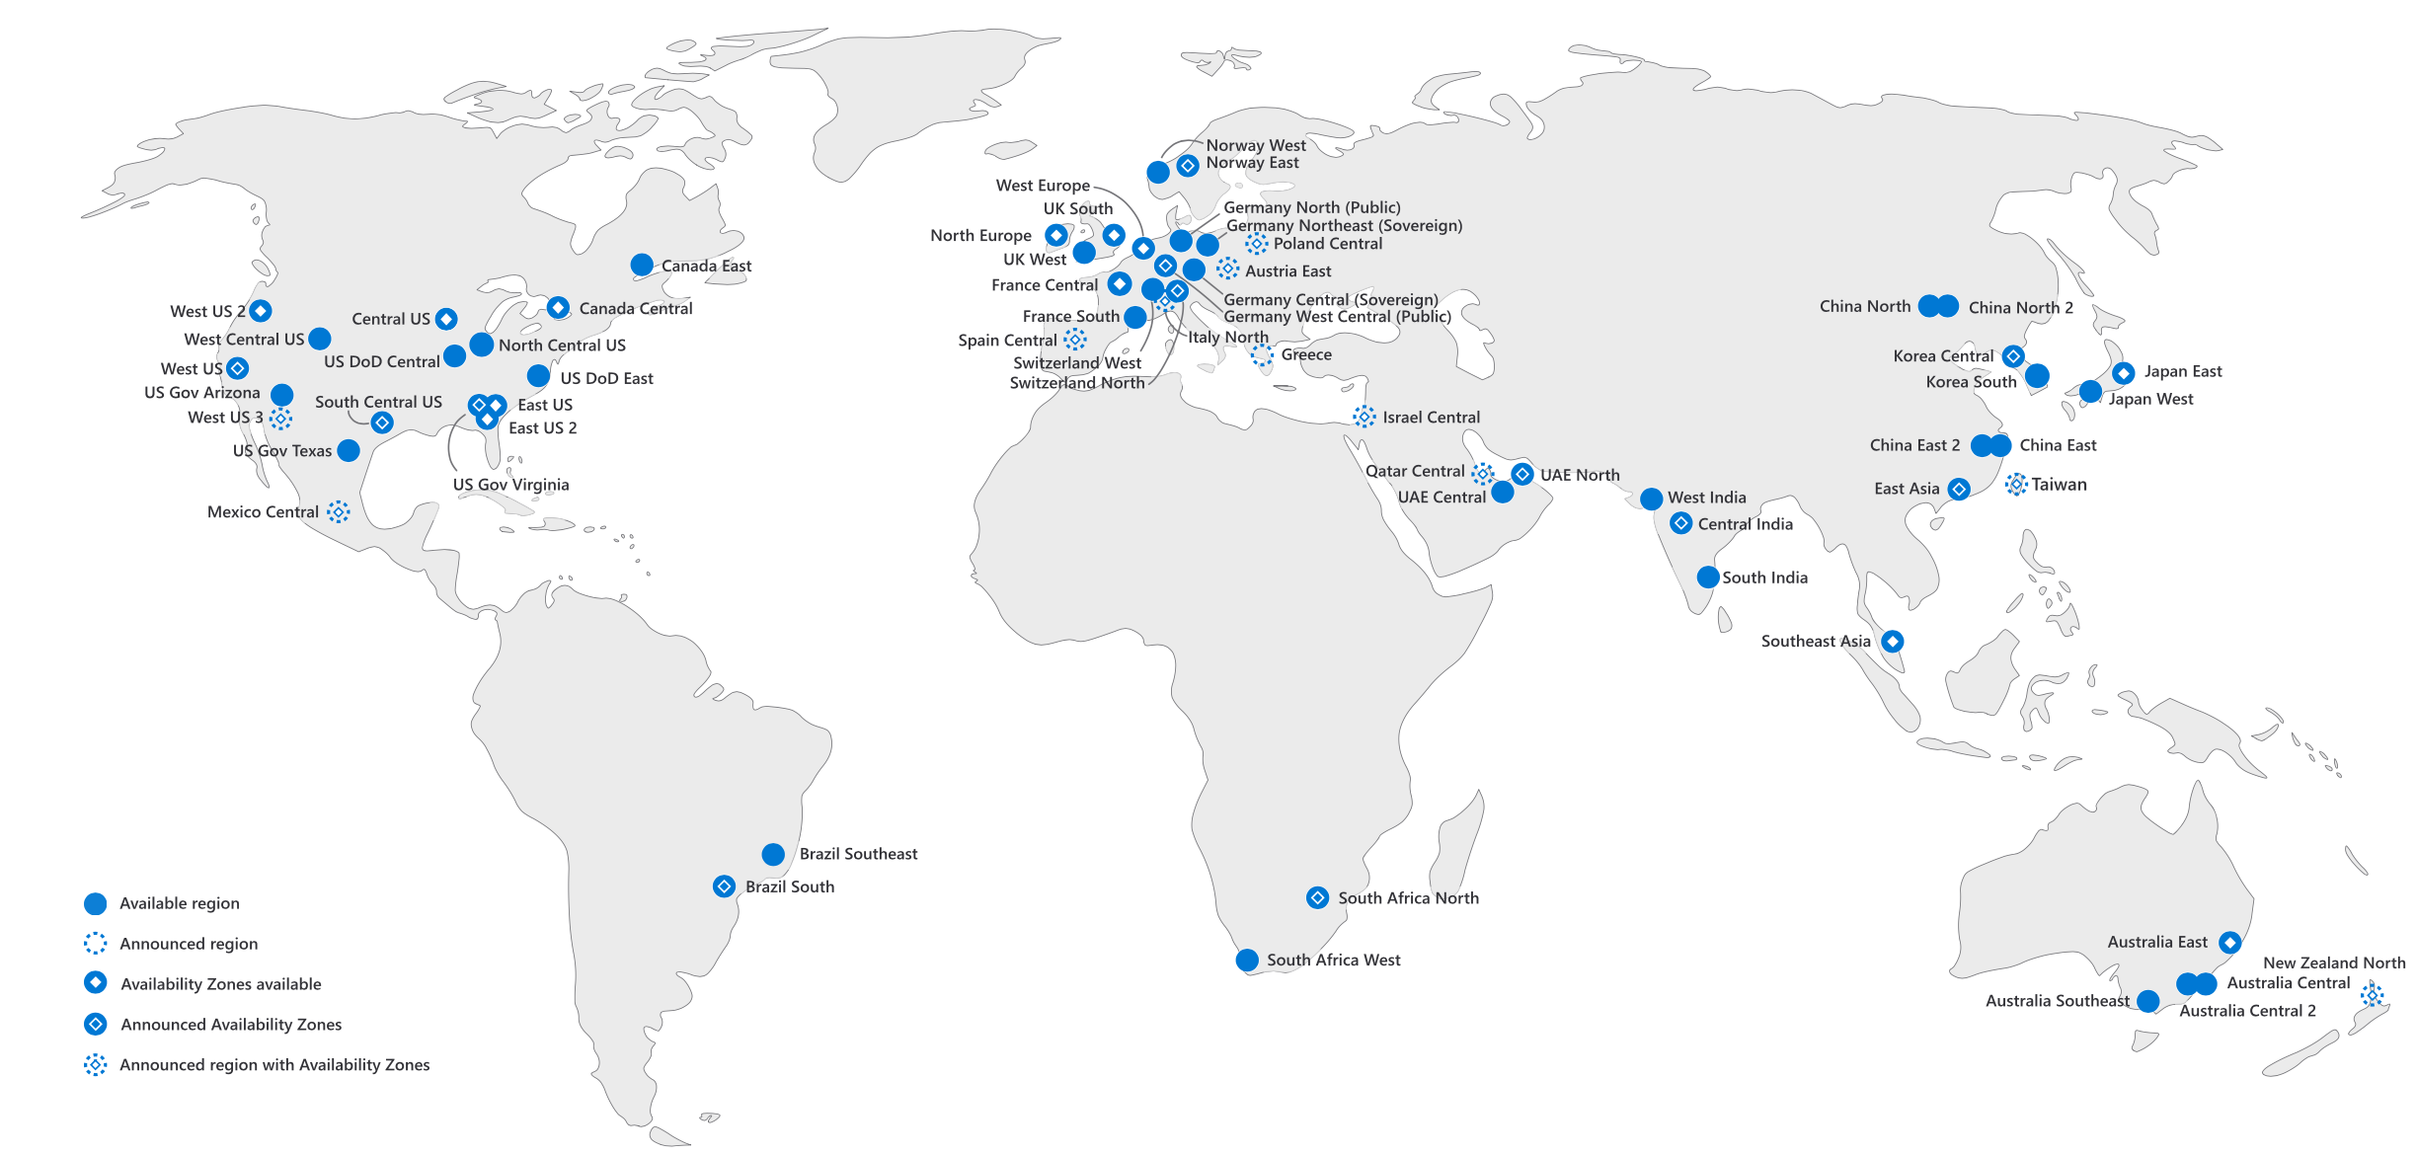
https://azure.microsoft.com/en-us/global-infrastructure/geographies/
Notes:
Azure sine regioner
kan være litt gammelt
bruk en region nært dine kunder for lavest latenzy

Slide 37
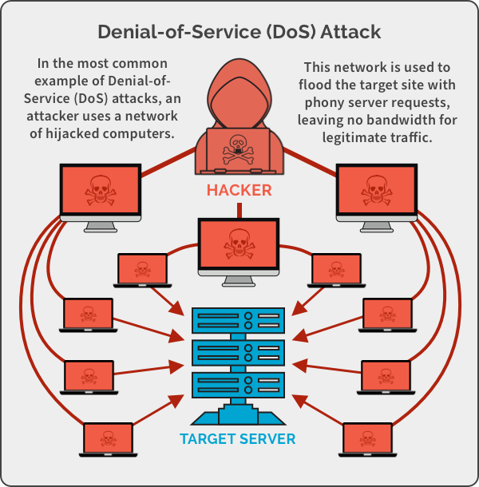
SIKKERHET : INNBYGGET BESKYTTELSE MOT CYBER ANGREP
https://securityboulevard.com/2020/06/denial-of-service-dos-attacks-web-based-application-security-part-7/
Notes:
DoS
innebygget for de fleste

Slide 38
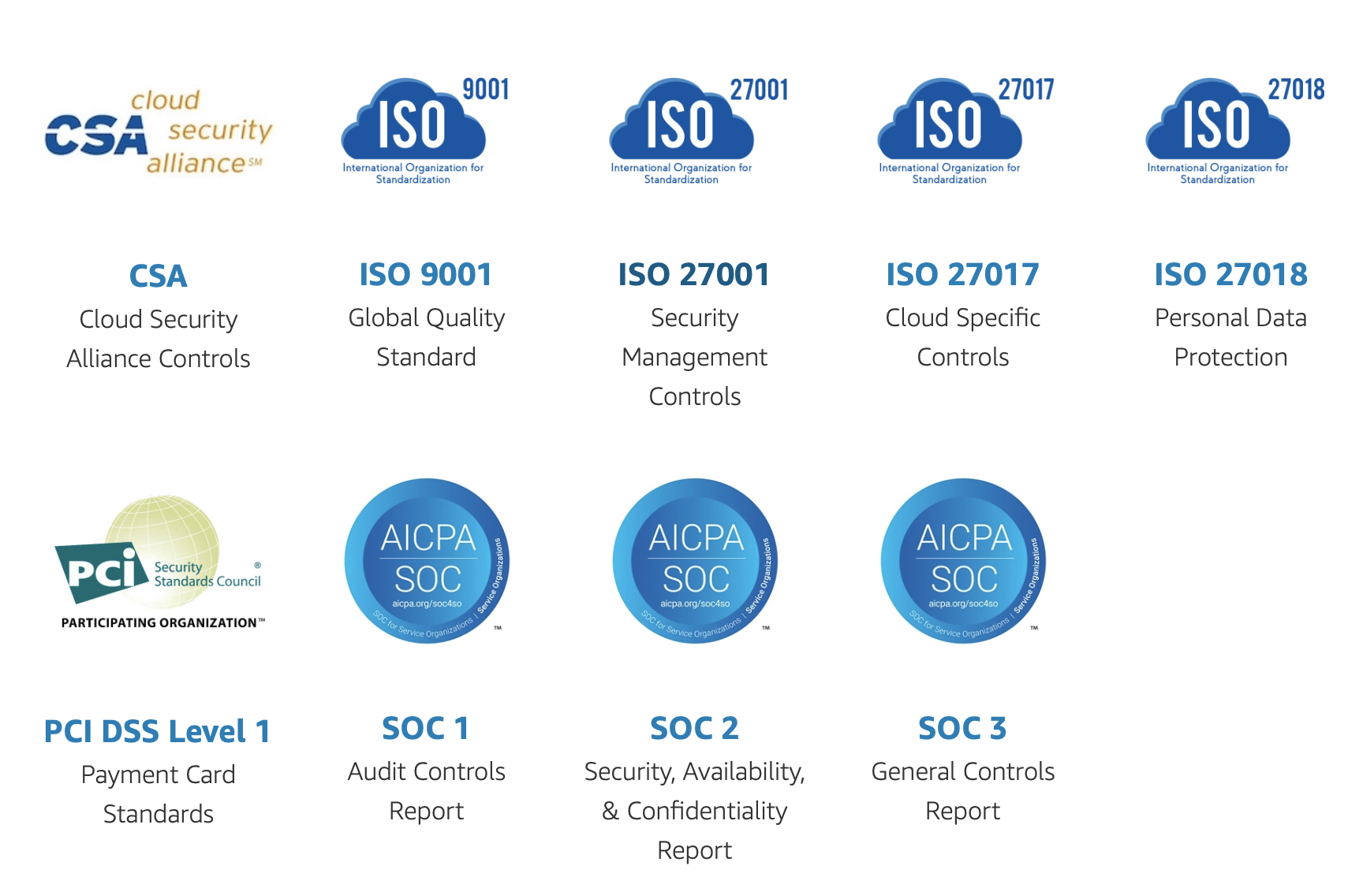

SIKKERHET : OVERHOLDE SIKKERHETSSTANDARDER
https://aws.amazon.com/compliance/programs/
Notes:
De fleste skyleverandører overholder strenge sikkerhetstandarder

Slide 39
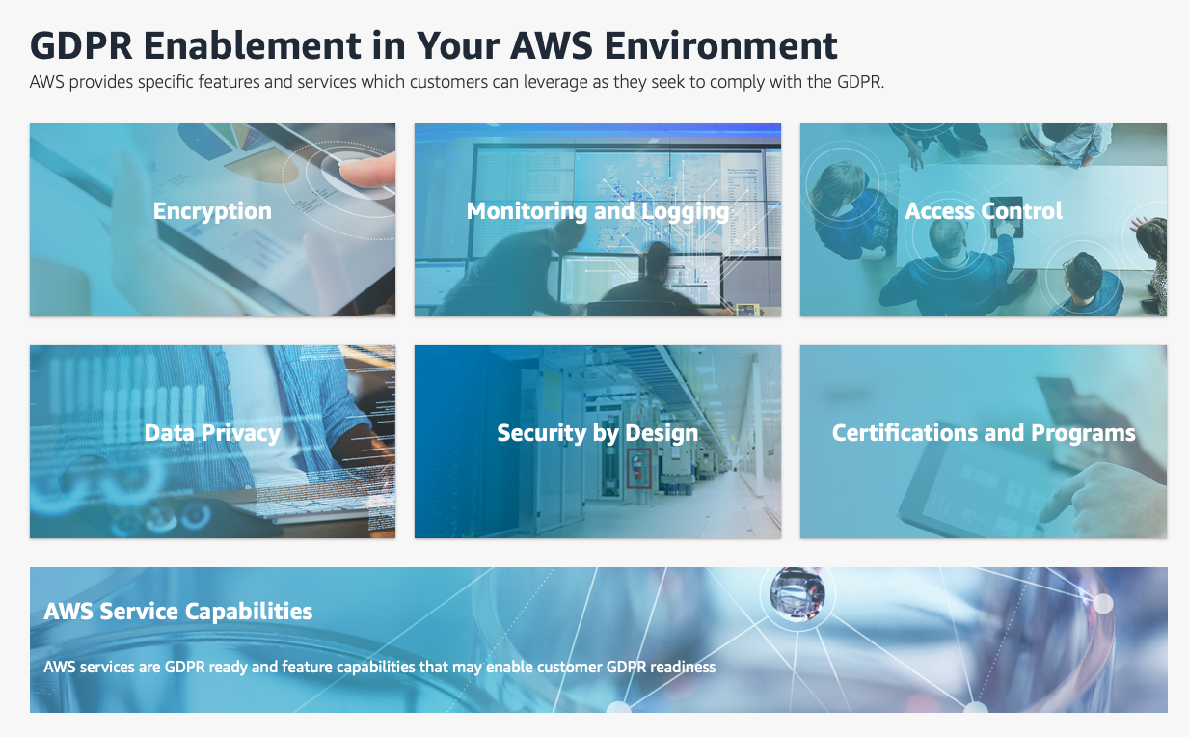
SIKKERHET : GDPR OG PERSONVERN
https://cloud.google.com/security/gdpr/
https://aws.amazon.com/compliance/gdpr-center/
https://www.microsoft.com/nb-no/trust-center/privacy/gdpr-overview
Notes:
Stor fallgruve
Kanskje største utfordring

Slide 40
REDUSERE KOSTNADER
Redusert pris?
Mer fleksibilitet?
Økt sikkerhet?
Redusert kompleksitet (mindre tid på ops)?
Notes:
Er målet å:
Ofte billigere å kjøre applikasjoner i skyen enn å drifte egne servere, både personale og maskinvare
Lettere skalere raskt etter behov og ikke betale for mer ressurser enn du trenger
Bedre tilgjengelighet med mindre nedetid, Ta i bruk moderne rammeverk med de nyeste sikkerhetsmekanismene.
Redusere kompleksistet ved å la sky-leverandøren ta ansvar for større deler av infrastrukturen.

Slide 41
KONKLUSJON
Velg metode for migrering basert på behov
Deler av plattformen krever kanskje forskjellige metoder
Ikke migrer for å migrere
Utred en god plan for hva som skal migreres og når
Dra nytte av de tjenestene som finnes i skyen
Alltid ta GDPR i betraktning
Notes:
kostnader, elastitet, redusere kompleksistet etc.

Slide 42
WORKSHOP
Notes:
Snart workshop
Først noen forberedelser

Slide 43
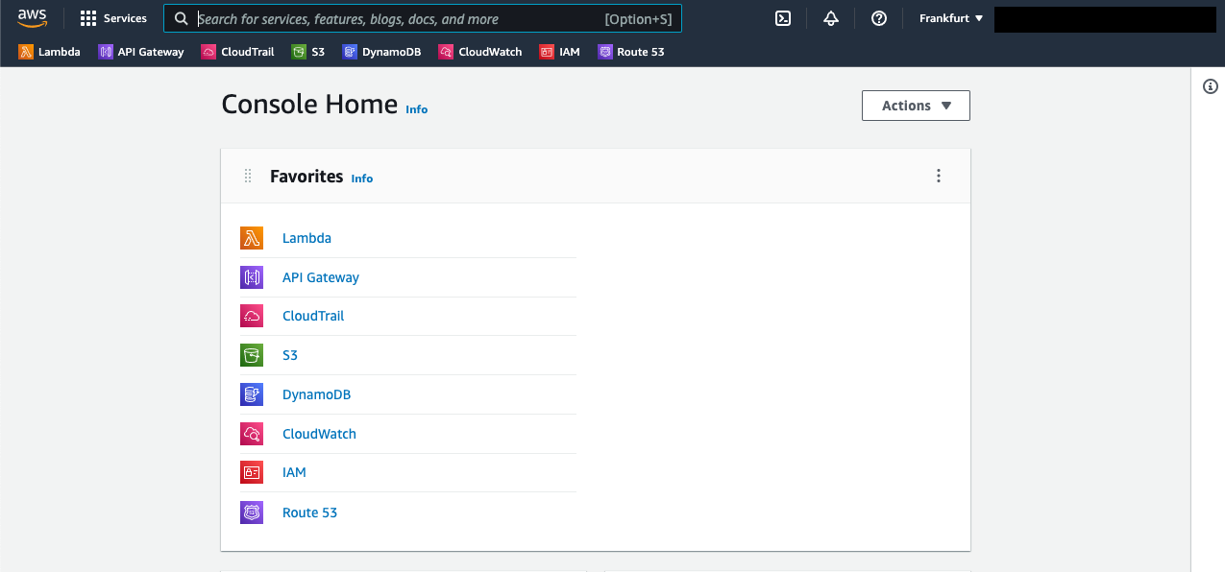
AWS
Notes:
Alle skal ha fått brukere til AWS på slack
Alt vil skje i AWS sin nettleser konsoll
Bruk gjerne Frankfurt som region (lettere å rydde opp)

Slide 44
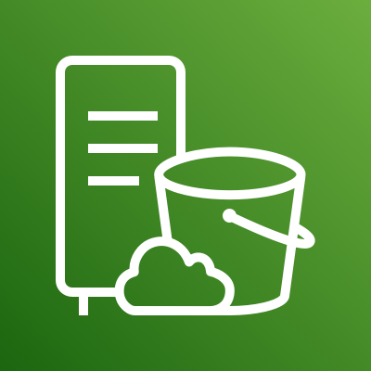

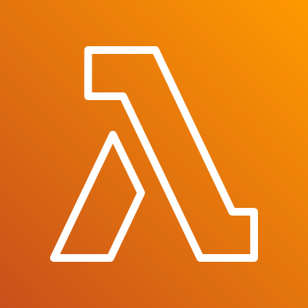


AWS TJENESTER
S3 = object storage. Alternativer i Azure og GCP: Azure Blob og Google Storage
DynamoDB = Dokumenta database as a service. Alternativer i Azure: CostmosDB
AWS lambda funksjon = function as a service. Alternativer i Azure og GCP: Azure functions og Google Cloud Functions.
IAM = Tilgangsstyring. Alle tilganger må spesifiseres.
AWS API Gateway = AWS sin løsning for å lage Gateways
Notes:
S3 laste opp filer i oppgave
DynamoDB, AWS dokument DB
Lambda
Function as a service
IAM
Ganske likt som Azure og Google
API gateway. Integrasjoner med alt mulig!
Skal kobles til en Lambda
Kan kobles til lastbalnsereres, HTTP URI, etc.

Slide 45
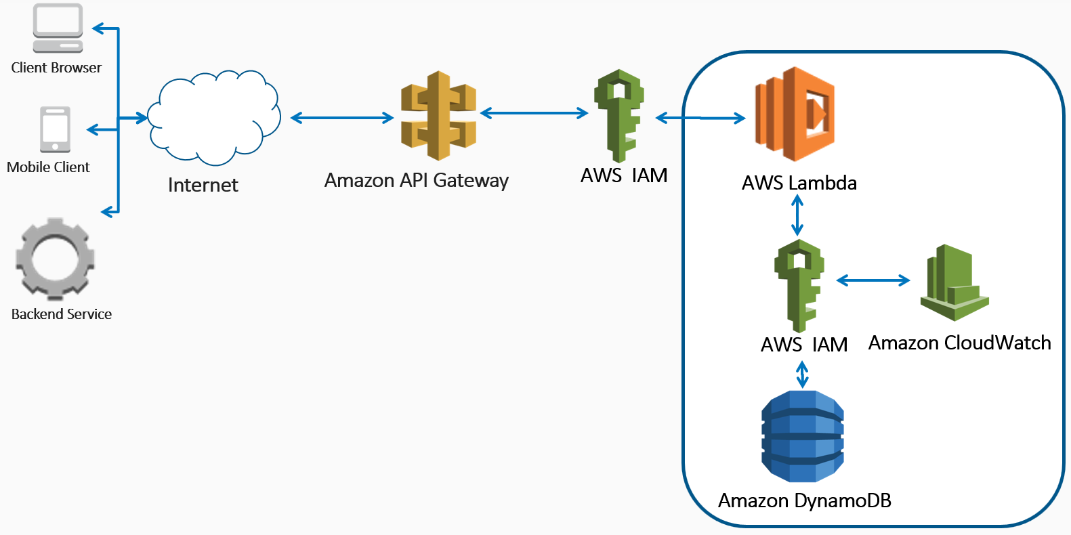
IAM
Notes:
IAM
Ganske likt som Azure og Google
Grupper og Brukere slik som dere har nå, med policies
Roller har også policies
Lambda har en rolle, trenger polcies for tilgang dynamodb

Slide 46




AWS LAMBDA
Notes:
Lambda
alt mulig tjeneste
event-basert
integrasjoner med andre tjenester

Slide 47
SERVERLESS APPLICATION
Oppgavene er hentet fra min YouTube-kanal: youtube.com/endresynnes
Gå hit: https://console.aws.amazon.com/ (Logg inn som IAM-bruker)
Account ID = bouvet-ost-tech1
Brukernavn og passord = se slack
Oppgave 1
Lag en AWS Lambda funksjon som kan hente json-filer fra S3 og lagre innholdet i en DynamoDB tabell
Oppgave 2
Lag en API Gateway som kommuniserer med en Lambda funksjon for å hente ut objekter fra en DynamoDB tabell.

